Slide 1
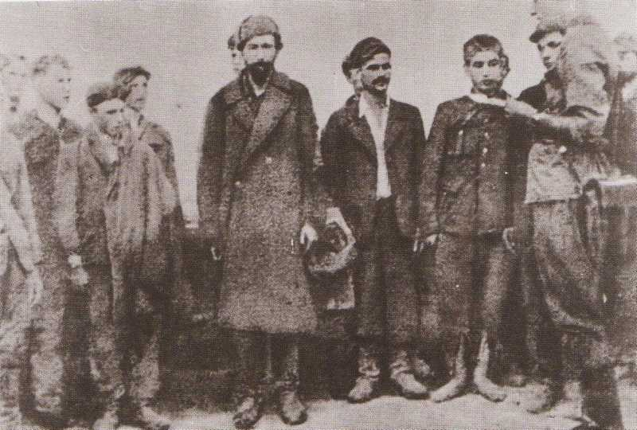
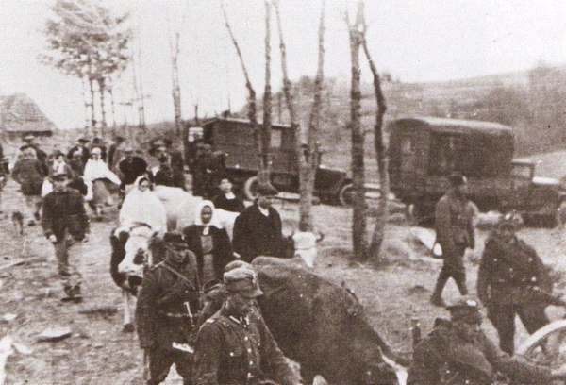
Операція “Вісла”
28 березня - липень 1947р.

Slide 2
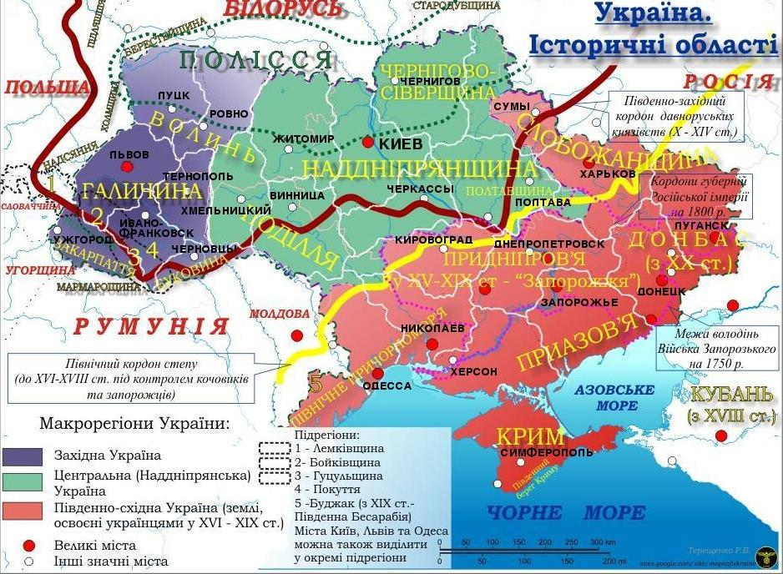
Операція «Вісла»- злочинний захід польського комуністичного режиму проти українського населення на окупованих Польщею українських етнічних землях 1947. Полягав у примусовій депортації українців з Лемківщини, Посяння, Підляшшя і Холмщини на території у зх. та пвн. частині Польської держави, що до 1945 належали Німеччині.

Slide 3
Основні причини проведення операції
Страх перед СРСР з його постійними планами “визволення західних братів” та змінного кордону внаслідок цього
Остаточне прагнення асимілювати українців.
У даному випадку висновки можуть бути лише такі: якщо виселення було продиктоване військовою стратегією і тактикою, то після ліквідації партизанського руху виселене тимчасово (бо виселення мало бути тимчасовим) населення мало повернутися до рідних сіл; якщо ж цього не сталося, то мета депортацій була суто політична – намагання насильницьким способом вирішити українське національне питання, ліквідуючи одночасно багатовікову українську етнічну територію на східних окраїнах комуністичної Польщі.

Slide 4
Мета
Завершити процес з обміну населенням між Польщею і УРСР. Частина українського населення не бажала залишати свою батьківщину. | Деукраїнізація Холмщини, Підляшшя, Надсяння, Лемківщини (“Закерзоння”). Остаточно полонізувати ці землі. | Сприяти заселенню “повернутих земель” (ті, що відійшли від Німеччини до Польщі за рішенням Потсдамської конференції). | Позбавити УПА підтримки населення. | Завдати поразки основним силам УПА.

Slide 5
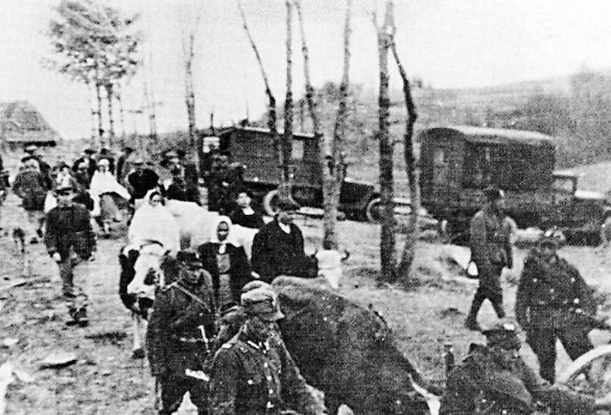
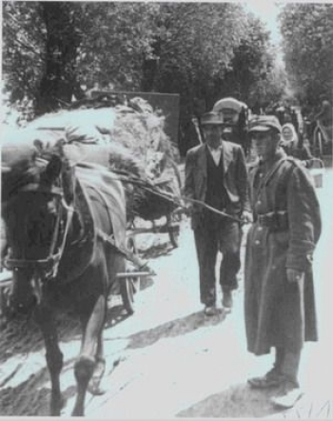
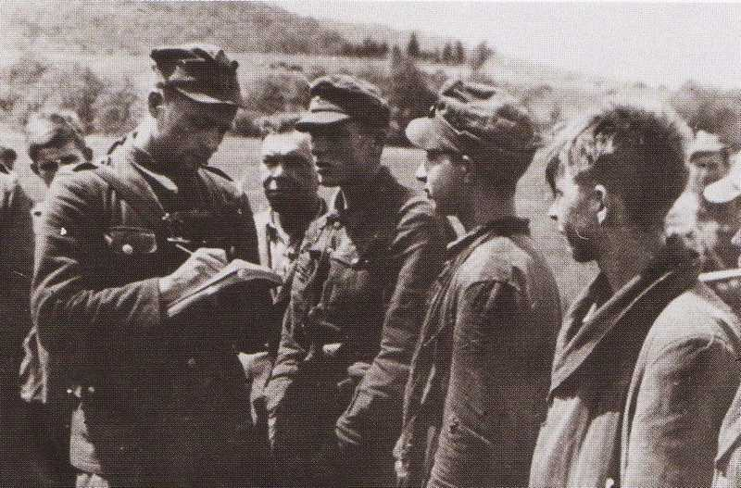
Операція ,,Вісла” розпочалася 28 квітня 1947 р. о 4 годині ранку. У згаданій доповіді Перебіг та наслідки операції ,,Вісла” Л. Волосюк так описує сценарій виселення: ,,Вночі військо оточувало село призначене до виселення. На світанку зібраних людей інформовано про виселення. Мешканці села діставали декілька годин, щоб упакувати найнеобхідніші речі та завантажити їх на підводи. Під конвоєм солдатів депортовані були ведені до першого збірного пункту. Збиралися тут переселенці з декількох сіл. Там, в цих перших збірних пунктах, списували родини та їхнє майно, крім цього серед депортованих був проведений відбір. Підозрілі у співпраці з УПА були ділені на три категорії:
А – зафіксовані Урядом Безпеки,
Б – зафіксовані військовою контррозвідкою,
В – застереження розголошував командир загону, який брав участь у виселенні мешканців.

Slide 6
Результати і наслідки операції
Проти УПА було проведено 357 бойових акцій, знищено 1 509 повстанців, 1178 бункерів і криївок. Заарештовано 2 800 членів ОУН і УПА. Припинення бойових дій УПА на Закерзонні. | Виселено у західні і північні райони Польщі 140 тис. українців. | Деукраїнізація “Закерзоння”.

Slide 7
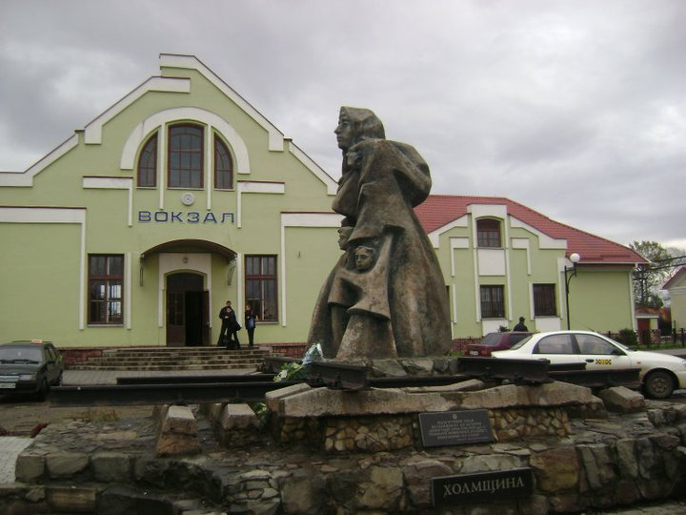
Пам'ятний знак депортованим українцям з Лемківщини, Холмщини, Надсяння, Підляшшя у місті Самборі (Львівщина)

Slide 8
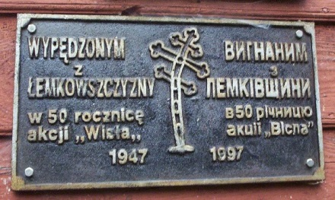
Спогади
Із розповіді Юліана Бака, родину якого під час операції «Вісла» вивезли із села Гута Поруби Березівського повіту до колишнього німецького містечка Пасленг:
— Той Свят-вечір був найкривавішим для Гути: господині не встигли витягнути з печей свіжоспечений хліб, а замість першої зірки в небі запалало полум’я: горіли селянські хати. Звідусіль доносилися дикі крики, лайка, плач, стрілянина. Мати випхала нас на вулицю, аби заховались у темряві, випустила із стайні корову. Врятувала нас добра мамина польська мова, сусіди-поляки дали прихисток вдові з малими дітьми.
Одного ранку село обступило польське військо і всіх дорослих зігнали на збори. Наказали зібратися за дві години. Взяли найнеобхідніше. З того, що хати опечатали, зрозуміли: повернення не буде. Долаючи кілометри з Гути до Сянока, чекаючи на вагони, все ще сподівалися повернутися у рідні місця. А поїзд віз у невідомість. Зупинився за два тижні у невеликому містечку Пасленг. Приїжджих розділили, аби в одній колоні не було односельців. Поселили у зруйнованій хатині колишнього фермерського маєтку.
Пам'ятник жертвам операції «Вісла» у Низьких Бескидах

Slide 9
Підсумок
Операція ,,Вісла” відбувалася в трьох етапах.
Перший – тривав до кінця травня та обіймав депортацію українців в повітах Сянок, Леско та Бжозув а також Любачів.
Другий етап відбувся у червні. Тоді дві дивізії польського війська направлено до виселення українців у частині любачівського повіту а також до повітів Ярослав та Томашів Любельський.
Третій етап припав на місяць липень та мав на меті ліквідацію залишків УПА.
Ліквідовано близько 3,5 тис. українських збройних формувань.
Убито майже 8 тис. бійців руху опору.
Загинуло 10 тис. партійних активістів та тисяча радянських солдатів.
До північних та північно-західних районів Польщі депортовано близько 141 тис. українців.
На звільнені території уряд переселив майже 14 тис. поляків

